Slide 1

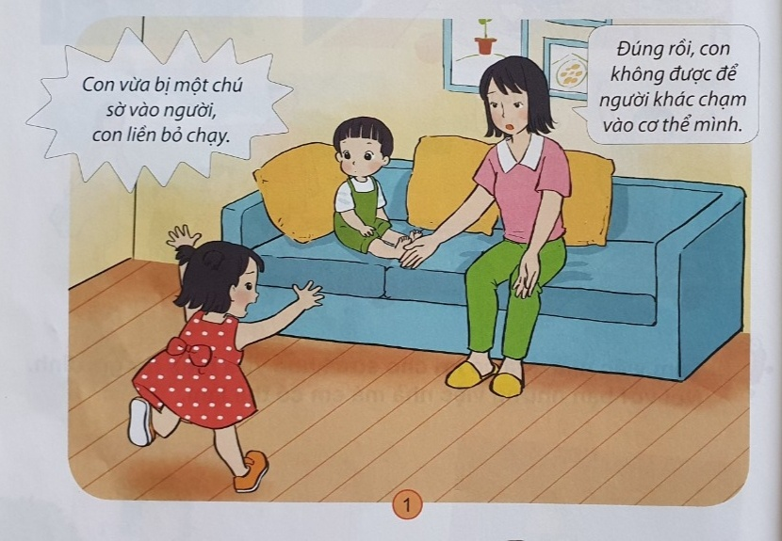
Em hãy kể tên các bộ phận trên cơ thể không thể cho người khác chạm vào.

Slide 2
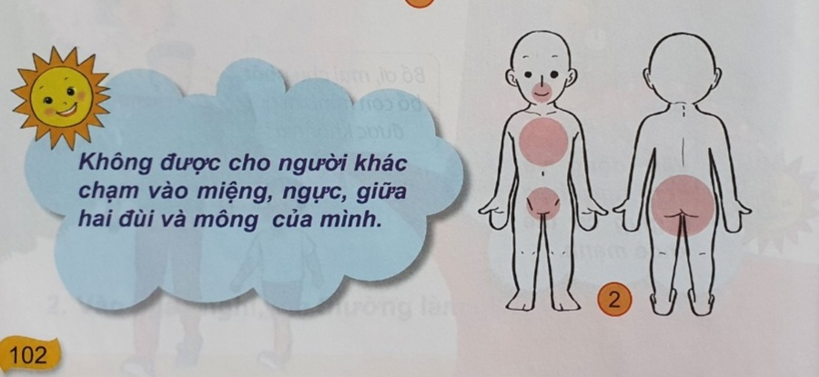

Slide 3
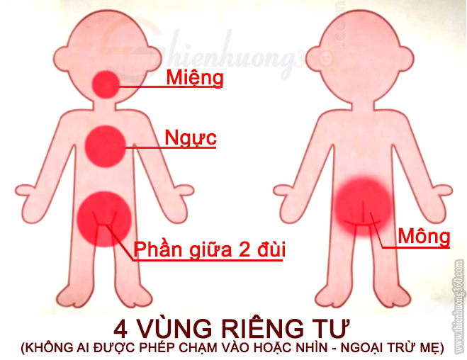

Slide 4

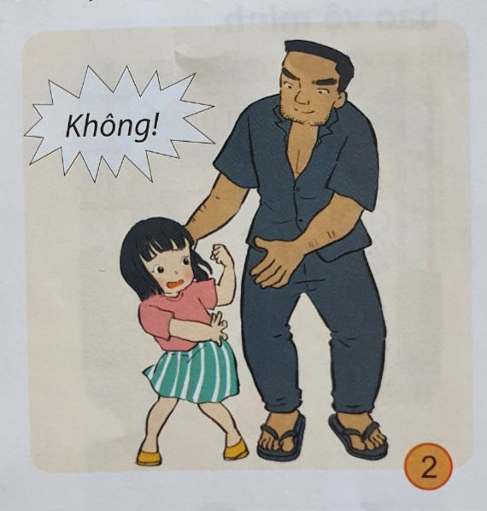
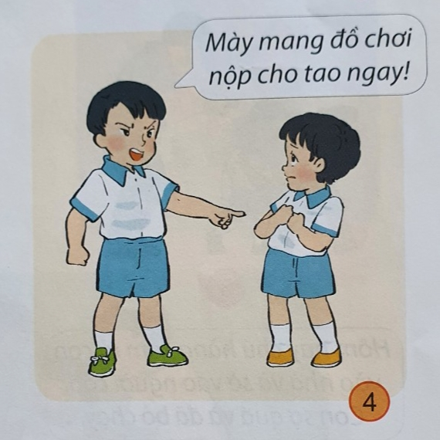
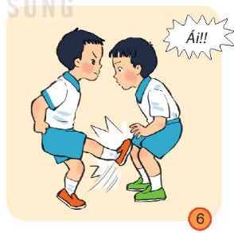
Hành động không an toàn

Slide 5
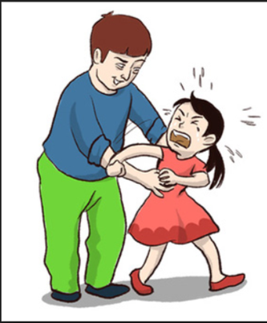

Nếu gặp tình huống không an toàn, em sẽ làm như thế nào?

Slide 6


ĐÓNG VAI

Slide 7
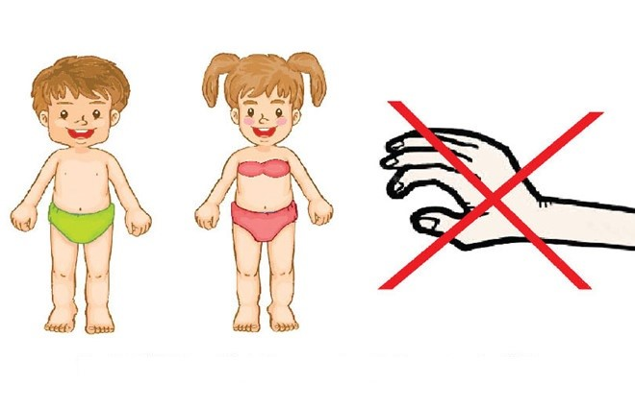

Slide 8
